Slide 1
성성성 / 텍스트 이미지 기반 질의응답 모델 개발
팀 성성성
텍스트 이미지 VQA 모델
고도화 과정
팀장 김규성
팀원 허성진, 박지수, 박성윤
SSAFY 16기 2회차 AI 챌린지
성성성
Notes:
안녕하세요. SSAFY 16기 2회차 AI 챌린지에 참여한 성성성입니다. 텍스트 이미지 기반 VQA 모델을 기본 코드에서 프로토타입, 8B 검증 실험, 32B 최종 모델 순서로 개선한 과정을 발표하겠습니다. 최종 제출 정확도는 0.96931입니다.
출처: 사용자 제공 대회 개요와 제출 점수. 사용자가 0.96931은 vqa_qwen3vl_final (2).ipynb의 32B 결과임을 확인했습니다.

Slide 2
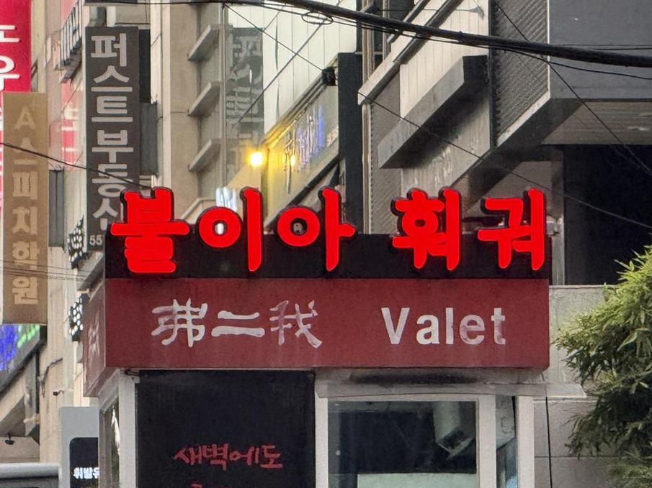
성성성 / 텍스트 이미지 기반 질의응답 모델 개발
01
대회 과제
이미지 속 텍스트를 읽고 정답 선택
입력 이미지 + 질문 + 4개 선택지
출력 a, b, c, d 중 한 글자
평가 Accuracy
환경 Colab Pro / Notebook(.ipynb)
SSAFY 16기 2회차 AI 챌린지
성성성
Notes:
대회 과제는 이미지와 자연어 질문, 네 개 선택지를 보고 정답 한 글자를 고르는 것입니다.
이미지에서 글씨를 읽는 능력과 질문이 가리키는 대상을 찾는 능력이 함께 필요합니다.

Slide 3
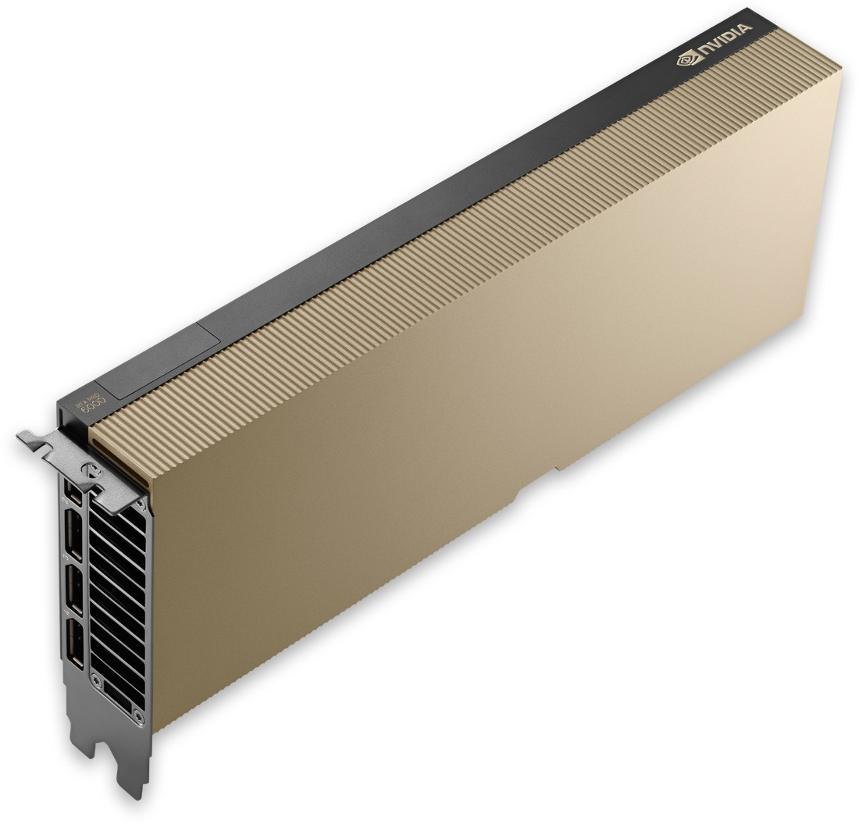
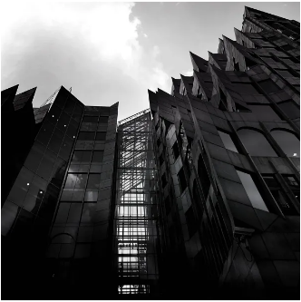
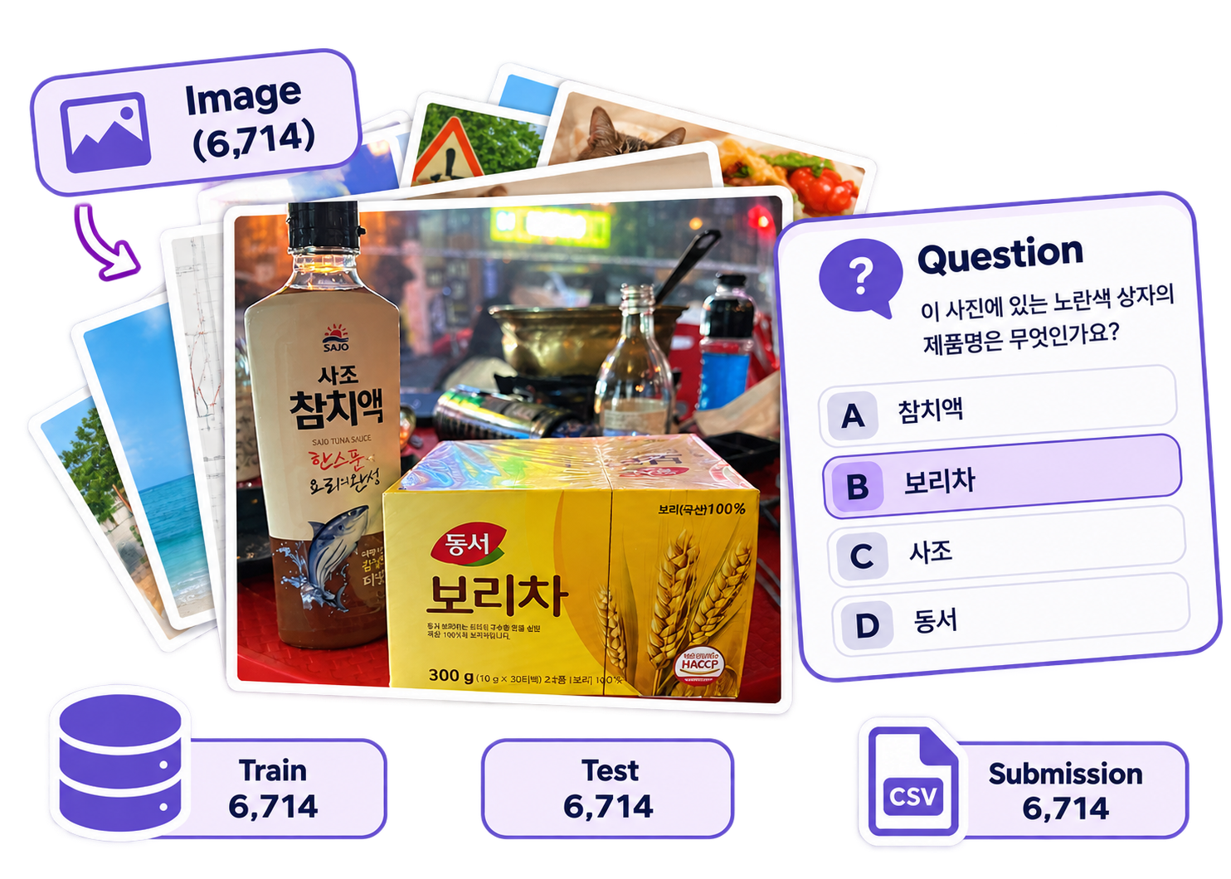
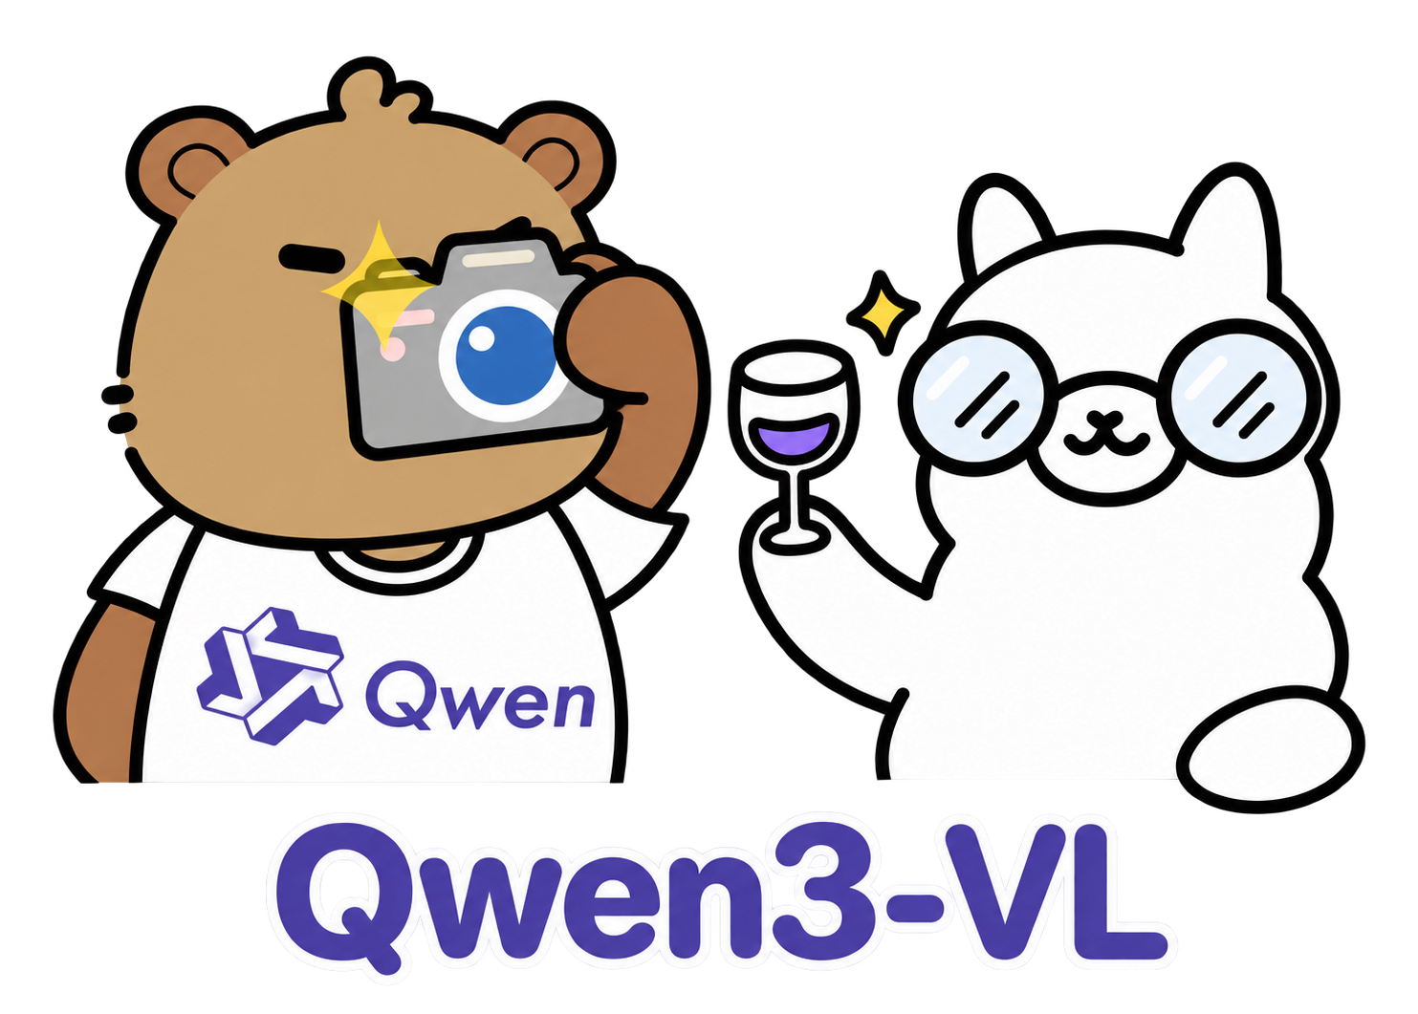

성성성 / 텍스트 이미지 기반 질의응답 모델 개발
02
작업 환경
Colab / GPU
Data
Model
NVIDIA RTX PRO 6000 Blackwell
Server Edition (VRAM 96GB)
Train : 6,714
Test : 6,714
Task : Multiple-choice VQA
Qwen3-VL-32B-Instruct + LoRA
2epoch, CUDA
Random Option Permutation
SSAFY 16기 2회차 AI 챌린지
성성성
Notes:
학습은 Google Colab 환경에서 진행했으며, NVIDIA RTX PRO 6000 Blackwell Server Edition GPU를 사용했습니다.
데이터는 Train과 Test가 각각 6,714개로 구성되어 있으며,
모델은 Qwen3-VL-32B-Instruct를 사용했습니다.
2 Epoch 동안 학습을 진행했습니다.
또한 선택지의 위치에 과적합되는 것을 방지하기 위해 Random Option Permutation 기법을 적용했습니다.

Slide 4
성성성 / 텍스트 이미지 기반 질의응답 모델 개발
03
고도화 과정
기본
구축
학습
개선
모델
확장
Qwen2.5-VL-3B
제출 88.471%
프로토타입 8B
제출 96.067%
8B 검증 실험 후 32B
최종 제출 97.080%
SSAFY 16기 2회차 AI 챌린지
성성성
Notes:
코드 고도화는 크게 세 단계로 이루어졌습니다.
처음 베이스라인 코드에서 일부 수정을 하였습니다.
이후 모델 버전을 높여 8B 모델에서 전략을 검증하고, 32B로 확장한 최종 제출에서 96.931%를 얻었습니다.

Slide 5
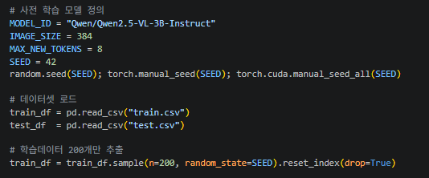
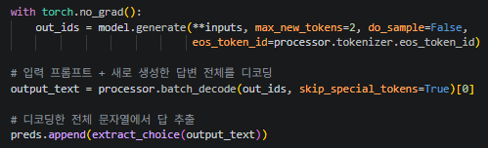
성성성 / 텍스트 이미지 기반 질의응답 모델 개발
04
Baseline 코드 분석
Baseline 코드: 제한된 GPU에서 미세조정
• Qwen2.5-VL-3B + 4비트 양자화
• LoRA rank 8, 1에폭 학습
• 200개 표본 중 180개만 학습
• 이미지 해상도 384²
• 생성한 문자열에서 정답 추출
SSAFY 16기 2회차 AI 챌린지
성성성

Slide 6





성성성 / 텍스트 이미지 기반 질의응답 모델 개발
05
학습 개선 전략
정답 중심 학습
이미지 해상도 상향
학습 데이터 확대
입력 전체에 계산하던 손실을
assistant 답변 부분에만 적용
이미지 픽셀
384²⇒ 512²로 향상
데이터 추출량
200개 ⇒ 전체 데이터의 약 90%
LoRA 학습 용량 확대
검증도 기반 모델 선택
LoRA rank 8 →16
alpha 16 → 32
학습 회차별 검증 정답률 확인
가장 성능이 좋았던 모델 선택
SSAFY 16기 2회차 AI 챌린지
성성성
Notes:
이후 Baseline코드에서 다음 다섯가지 관점에 대한 전략을 취했습니다.
정답 중심 학습 -> , 질문과 선택지 문장까지 재현 -> 손실 감소하도록 학습해도 실제 정답 선택 능력은 크게 늘지 않을 수 있음
이미지 해상도 향상 -> 이미지 속 작은 글씨와 숫자를 더 구별하기 쉬워
학습 데이터 확대→ 200개 ->90%
alpha/r 비율을 2 유지하며 rank 증가.

Slide 7
성성성 / 텍스트 이미지 기반 질의응답 모델 개발
06
Qwen3-VL-8B로 고도화
누적 실험 | 정답 수 | 검증 정확도 | 해석
1에폭 학습 | 635 / 670 | 94.776% | 학습 결과
2에폭 학습 | 638 / 670 | 95.224% | 정답 3개 증가
선택지 순열 TTA 4회 | 640 / 670 | 95.522% | 정답 2개 증가
고해상도 재추론 실험 | 640 / 670 | 95.522% | 추가 이득 없어 미채택
⇒ 내부 검증 정확도 95.52% 확보
SSAFY 16기 2회차 AI 챌린지
성성성
Notes:
여러 실험을 하며 고도화하였습니다.
1에폭 학습에서는 635문항을 맞혔고, 2에폭까지 학습하자 정답이 3개 늘어 정확도 약 95.22%
이후 같은 문제의 선택지 순서를 네 가지로 바꿔 풀고 결과를 합치는 TTA를 적용했습니다. 그 결과 정답이 2개 더 늘어 약 95.52%까지 향상됐습니다.
해상도를 높여 다시 푸는 경우도 실험해 보았으나, 추가적으로 맞춘 문항이 없었습니다.
결론적으로 2에폭 학습 모델과 선택지 순열 TTA를 채택했고, 내부 검증 정확도 95.52%를 확보했습니다.

Slide 8
성성성 / 텍스트 이미지 기반 질의응답 모델 개발
07
최종 Qwen3-VL-32B
- Qwen3-VL-32B-Instruct, BF16
- 정답 4지선다 분류와 선택지 셔플 유지
- LoRA rank 32, 유효 배치 16, label smoothing 0.0
32B 모델
- full 모드로 6,714문항 전체를 2에폭 학습
- 추론 시 4가지 선택지 순열을 결합
- 일반 추론 1,600토큰, 조건부 고해상도 3,200토큰
전체 학습
SSAFY 16기 2회차 AI 챌린지
성성성
Notes:
이후 모델 사이즈를 더 키워 최종적으로 최종 Qwen3-VL-32B-Instruct를 사용했습니다.

Slide 9
성성성 / 텍스트 이미지 기반 질의응답 모델 개발
08
최종 정확도 97.080%
+8.609
%p 상승
SSAFY 16기 2회차 AI 챌린지
성성성

Slide 10
성성성 / 텍스트 이미지 기반 질의응답 모델 개발
09
전략별 정확도와 적용 결과
단계 / 전략 | 정확도 | 측정 기준 | 적용 결과
프로토타입 복합 개선 | 88.471% | Kaggle 제출 | 정답 학습 강화
8B 분류형 학습, 2에폭 | 95.224% | 내부 검증 670문항 | 최고 에폭 채택
8B 선택지 순열 TTA | 95.522% | 동일 내부 검증 | 정답 2개 증가
8B 고해상도 재추론 | 95.522% | 동일 내부 검증 | 효과 없어 미채택
최종 32B 복합 개선 | 96.931% | Kaggle 제출 | 최종 성과
SSAFY 16기 2회차 AI 챌린지
성성성

